Slide 1


#WEBINARSUNIA
Estrategias para el diseño de materiales y recursos de aprendizaje accesibles
Ponente: Nacho Madrid
Conductora: María Sánchez (Innovación UNIA)
Fecha: 30/11/2020
Webinars sobre e-learning, innovación y competencias digitales. Plan de formación, apoyo y reconocimiento al profesorado 2020-21
Área de Innovación (@uniainnova)/ Vicerrectorado de Innovación Docente y Digitalización. Universidad Internacional de Andalucía

Slide 2
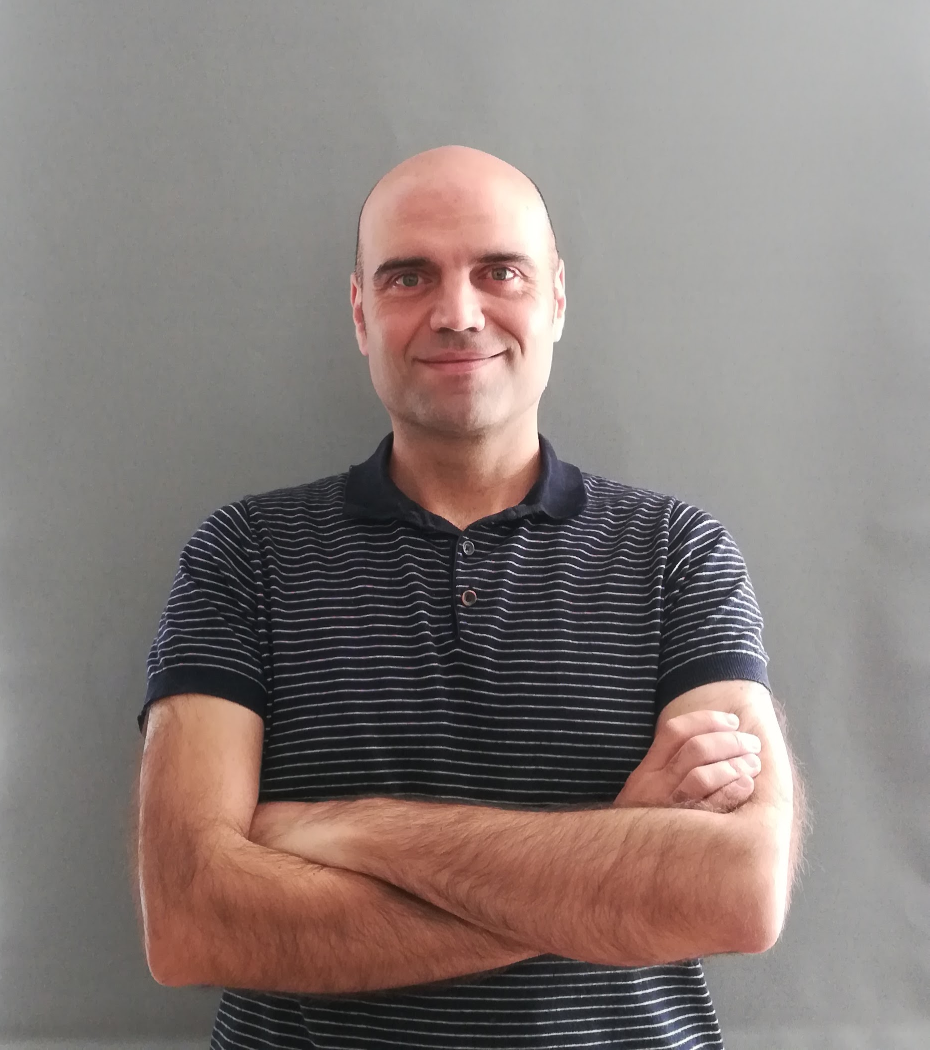
Nacho Madrid
Profesor y consultor de accesibilidad, usabilidad y experiencia de usuario (UX)
Linkedin: www.linkedin.com/in/nachomadrid/
Twitter: @nachomadrid_UX
Web: www.nachomadrid.com

Slide 3
Contenidos
Diseño para todas las personas
1
Documentos digitales accesibles
2
Accesibilidad y medios audiovisuales
3
Actividades de aprendizaje accesibles
4
¿Qué son el diseño para todas las personas y la accesibilidad universal? ¿Qué implican para la educación?
¿Cómo generar documentos accesibles en los formatos más frecuentes? Word, PDF, Excel, PPT
Cómo aplicar la transcripción, audiodescripción y subtitulado del audio y vídeo.
¿Cómo podemos hacer accesibles las actividades de aprendizaje interactivas?

Slide 4
1. Diseño para todas las personas
¿Qué son el diseño para todas las personas y la accesibilidad universal? ¿Qué implican para la educación?

Slide 5

Convención de Naciones Unidas sobre Discapacidad
“Se reconoce el derecho de las personas con discapacidad a la educación (...)
los estados partes asegurarán un sistema de educación inclusivo a todos los niveles, a lo largo de la vida”
—ONU, Convención sobre los derechos de las personas con discapacidad

Slide 6
Educación inclusiva y accesibilidad en España
LOMCE
Ley de Universidades
La incorporación generalizada al sistema educativo de las TIC, que tendrán en cuenta los principios de diseño para todas las personas y accesibilidad universal, permitirá personalizar la educación y adaptarla a las necesidades y al ritmo de cada alumno o alumna.
Las universidades promoverán acciones para favorecer que todos los miembros de la comunidad universitaria que presenten necesidades especiales o particulares asociadas a la discapacidad dispongan de los medios, apoyos y recursos que aseguren la igualdad real y efectiva de oportunidades.

Slide 7
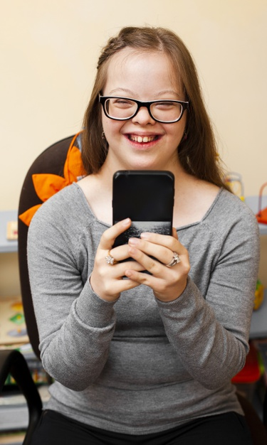
Diseño para todas las personas
La intervención sobre entornos, productos y servicios con el fin de que todos, incluidas las generaciones futuras, independientemente de la edad, el sexo, el género, las capacidades o el bagaje cultural, puedan disfrutar participando en
la construcción de nuestra sociedad.
No diseñar o crear para un promedio al que el resto deben adaptarse, sino teniendo el cuenta la diversidad.

Slide 8


Accesibilidad universal
La condición que deben cumplir los entornos, procesos, bienes, productos y servicios, así como los objetos o instrumentos, herramientas y dispositivos, para ser comprensibles, utilizables y practicables por Todas las Personas en condiciones de seguridad y comodidad y de la forma
más autónoma y natural posible.
Presupone la adopción de una estrategia, el«Diseño para Todas las Personas» y no excluye las adaptaciones o los ajustes razonables que deban adoptarse.

Slide 9
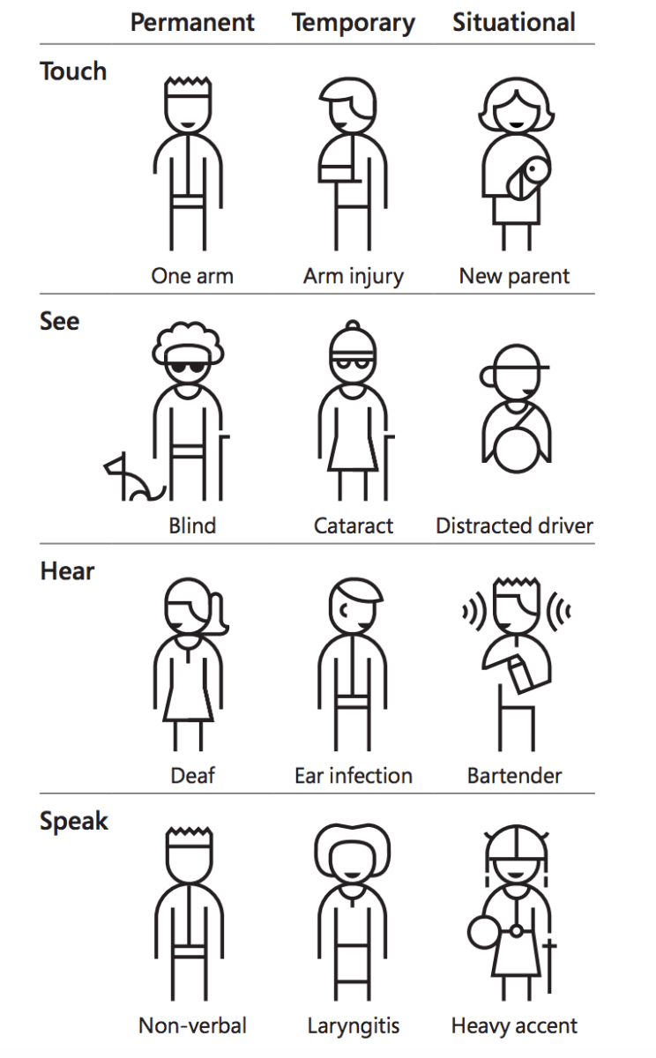
Diseño inclusivo
Una estrategia para reconocer que estamos excluyendo a personas de nuestros diseños, por ejemplo a acceder correctamente a nuestras clases, materiales y actividades de aprendizaje, y a partir de ahí ampliar el rango de personas que pueden beneficiarse de la educación.
Las barreras no solo afectan a personas con discapacidad, sino a cualquier persona en diferentes contextos o situaciones de su vida.
Fuente: https://www.microsoft.com/design/inclusive/

Slide 10

Accesibilidad digital
La accesibilidad digital trata de asegurar que los ordenadores, la web, los contenidos digitales, etc. pueden ser usados por todo tipo de personas independientemente de sus capacidades.
La tecnología y recursos accesibles benefician a cualquier persona, aunque especialmente a las personas con algún tipo de discapacidad y personas mayores.

Slide 11
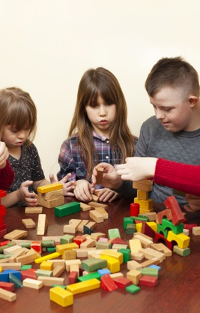
Diseño Universal de Aprendizaje (DUA)
Trata de aplicar los principios de diseño para todas las personas al ámbito educativo, incidiendo sobre el diseño del currículo.
Hay diferentes capacidades no solo para el acceso y manejo de los productos, servicios y el entorno, sino también para el acceso a la información, la motivación y el aprendizaje.

Slide 12
El Diseño Universal de Aprendizaje (DUA)
MÚLTIPLES MEDIOS DE REPRESENTACIÓN
Texto, audio, vídeo
Braille, Lengua de signos, Pictogramas
MÚLTIPLES MEDIOS DE COMPROMISO
Motivación intrínseca o extrínseca, extrovertido o introvertidos.
MÚLTIPLES MEDIOS DE EXPRESIÓN
Por escrito, oralmente, mediante signos, sistemas alternativos de comunicación.

Slide 13

¿Quien es el alumnado?

Slide 14
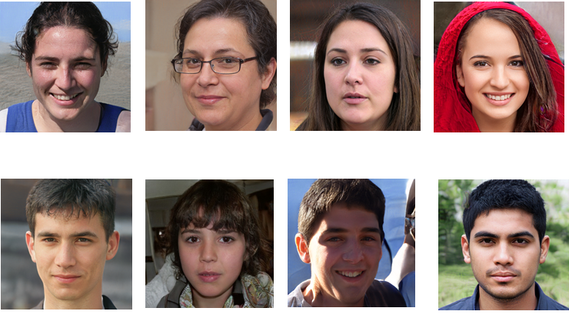
¿Quienes es el alumnado?
Cuando planificamos una acción formativa online tenemos una idea mental de quien serán los alumnos...
Fuente: https://thispersondoesnotexist.com/

Slide 15
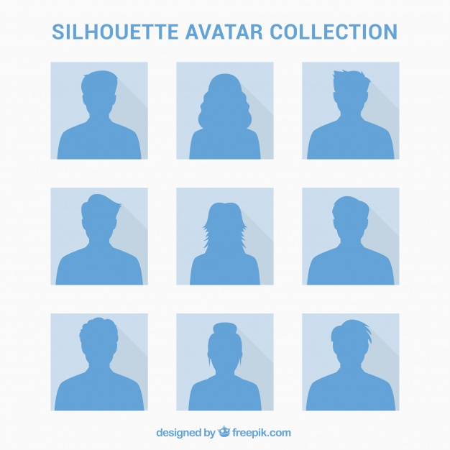
¿Quienes es el alumnado?
Muchas veces cuando accedemos a una campus virtual o un curso en línea lo que vemos es esto...

Slide 16
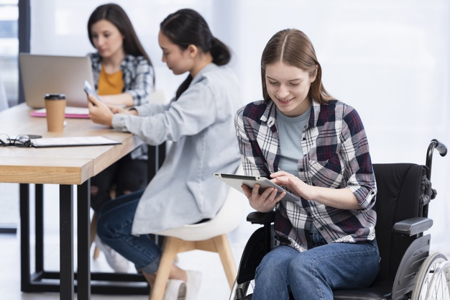
Alumnado con discapacidad

Slide 17
Algunas cifras (España)
~3,800,000 (8-10%)
670,000
21,500
personas con discapacidad en España
alumnos con necesidades educativas especiales en enseñanza no universitaria
estudiantes con discapacidad en la universidad
(1,5% del total, 5% de los estudiantes en universidades a distancia)

Slide 18




Grupos de discapacidad principales
DISCAPACIDAD
VISUAL
DISCAPACIDAD AUDITIVA
DISCAPACIDAD FÍSICA U ORGÁNICA
DISCAPACIDAD COGNITIVA Y APRENDIZAJE
Personas ciegas
Baja visión
Daltonismos
...
Personas sordas
(signantes y oralistas)
Déficits auditivos
Otras afectaciones de la audición y el lenguaje
...
Daño medular
Daño cerebral
Problemas motores
Enfermedades orgánicas crónicas
...
Discapacidad intelectual
Trastornos del desarrollo
Problemas de aprendizaje
...

Slide 19
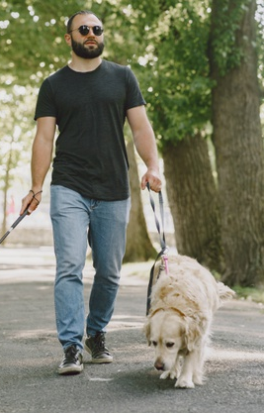
DISCAPACIDAD VISUAL
ACCESIBILIDAD Y PRODUCTOS DE APOYO
Lectores de pantalla
Magnificadores de pantalla
Modos de alto contraste
Navegación por teclado
Gestos en el móvil
Dispositivos Braille

Slide 20
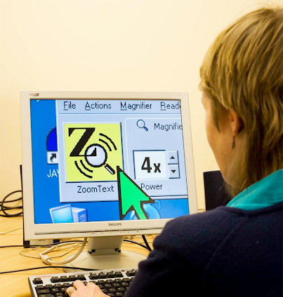
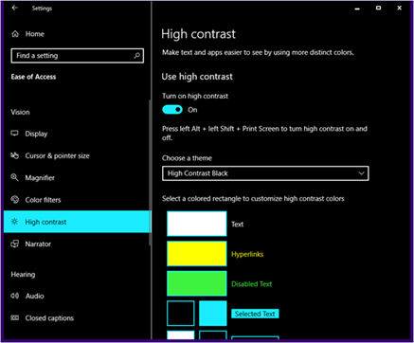
Accesibilidad y productos de apoyo
- Magnificadores y alto contraste -

Slide 21
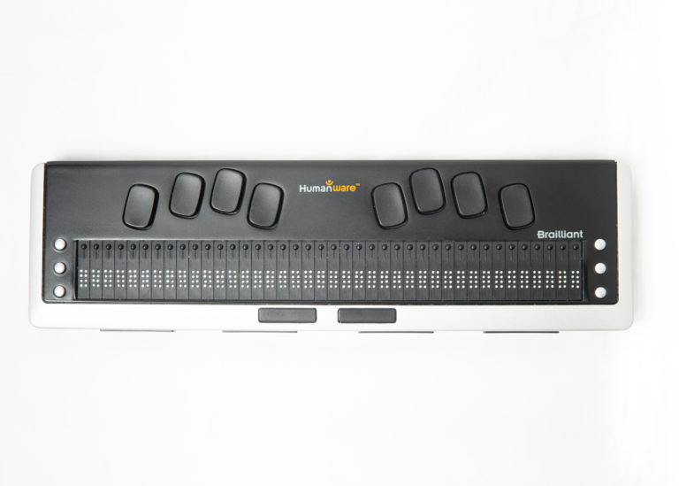
Accesibilidad y productos de apoyo
- Teclado Braille -

Slide 22

DISCAPACIDAD AUDITIVA
ACCESIBILIDAD Y PRODUCTOS DE APOYO
Lengua de signos
Volumen de audio regulable
Transcripciones
Subtitulado
Textos de lectura fácil

Slide 23
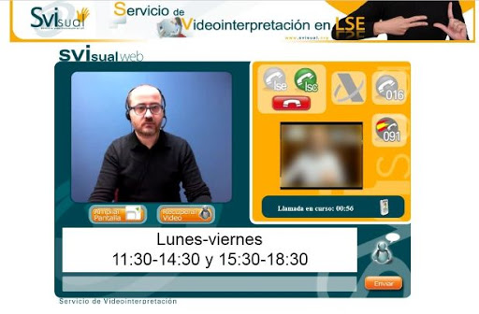
Accesibilidad y productos de apoyo
- Sistemas de videointerpretación -

Slide 24
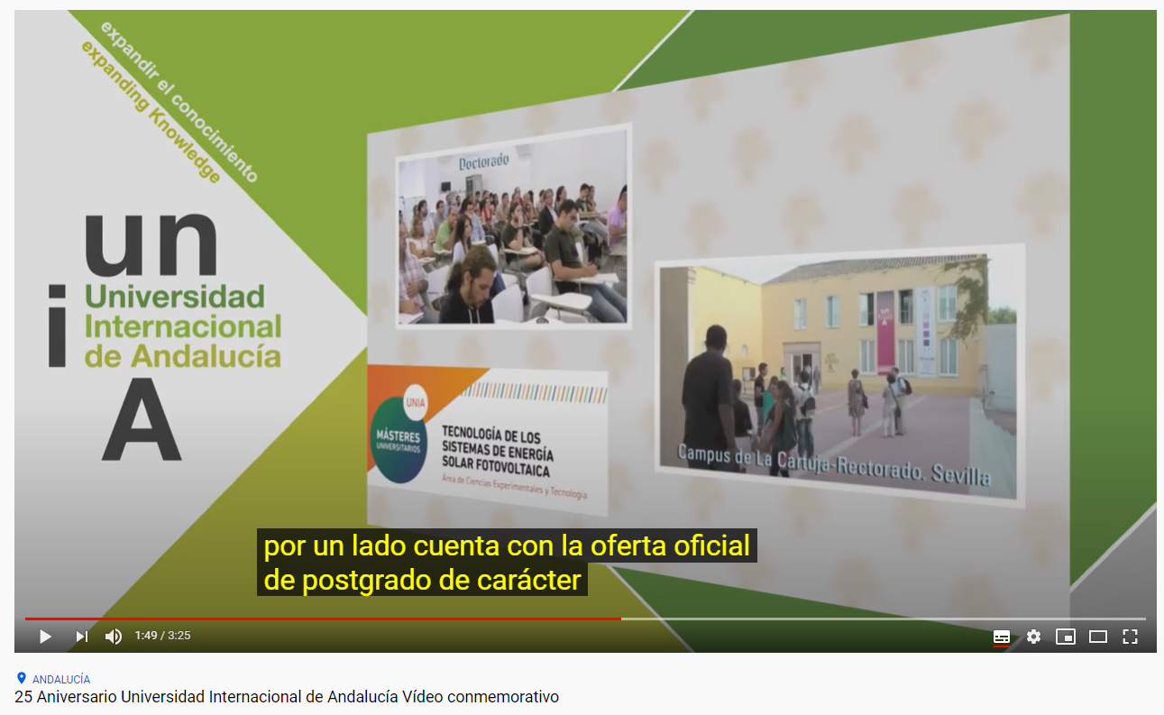
Accesibilidad y productos de apoyo
- Subtitulado -

Slide 25
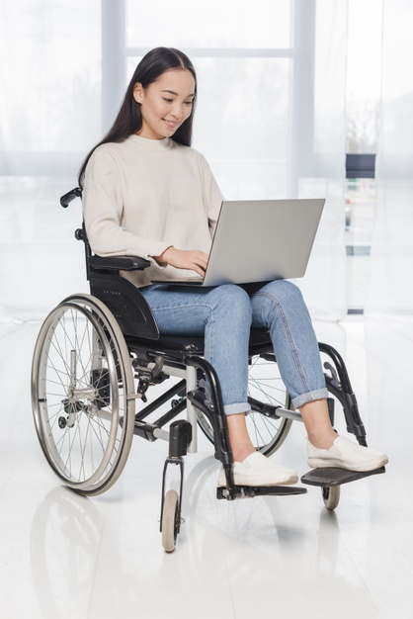
DISCAPACIDAD FÍSICA U ORGÁNICA
ACCESIBILIDAD Y PRODUCTOS DE APOYO
Navegación por teclado
Interacción por voz
Uso de botones y conmutadores

Slide 26
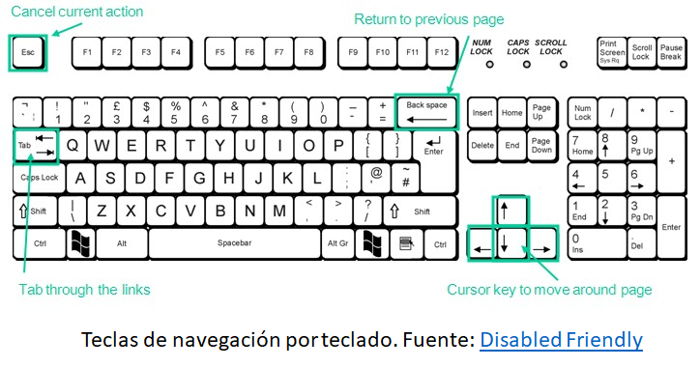
Accesibilidad y productos de apoyo
- Navegación por teclado -

Slide 27
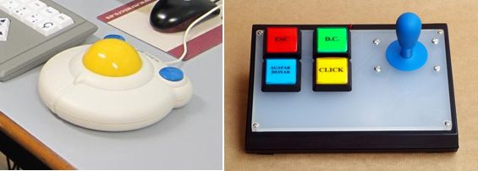
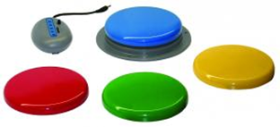
Accesibilidad y productos de apoyo
- Botoneras y ratones -

Slide 28
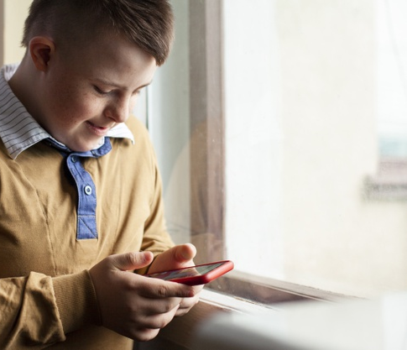
DISCAPACIDAD COGNITIVA
ACCESIBILIDAD Y PRODUCTOS DE APOYO
Textos de lectura fácil
Instrucciones orales
Pictogramas
Representaciones gráficas

Slide 29
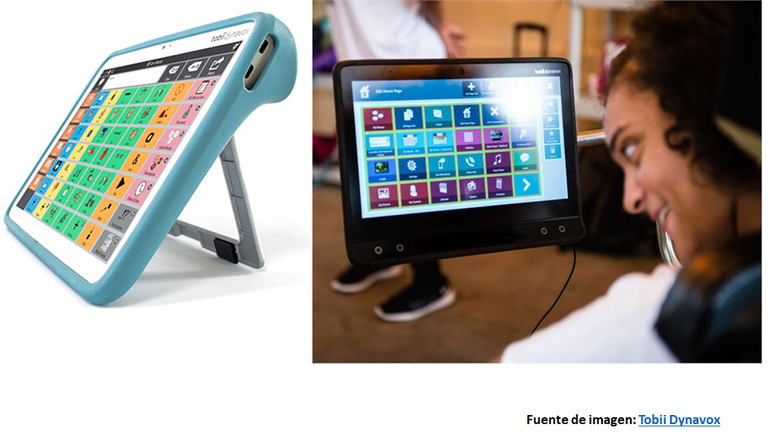
Accesibilidad y productos de apoyo
- Comunicación aumentativa y alternativa -

Slide 30

El profesorado de la educación en línea debe cuidar la accesibilidad
El alumnado ya ha hecho un esfuerzo para disponer de los dispositivos y aplicaciones más adecuadas a sus necesidades.
Es responsabilidad del profesorado no añadir barreras innecesarias para su aprendizaje.

Slide 31
2. Documentos digitales accesibles
¿Cómo generar documentos accesibles en los formatos más frecuentes? Word, PDF, Excel, PPT

Slide 32
La accesibilidad digital desde un punto de vista legal
Real Decreto 1112/2018 sobre accesibilidad de los sitios web y aplicaciones para dispositivos móviles del sector público
Documentos y formularios, vídeos y audios, interacción bidireccional, procesos de identificación o autenticación.
Directiva 2019/882 sobre los requisitos de accesibilidad de los productos y servicios. European Accessibility Act.
Documentos de ofimática, multimedia, libros electrónicos

Slide 33
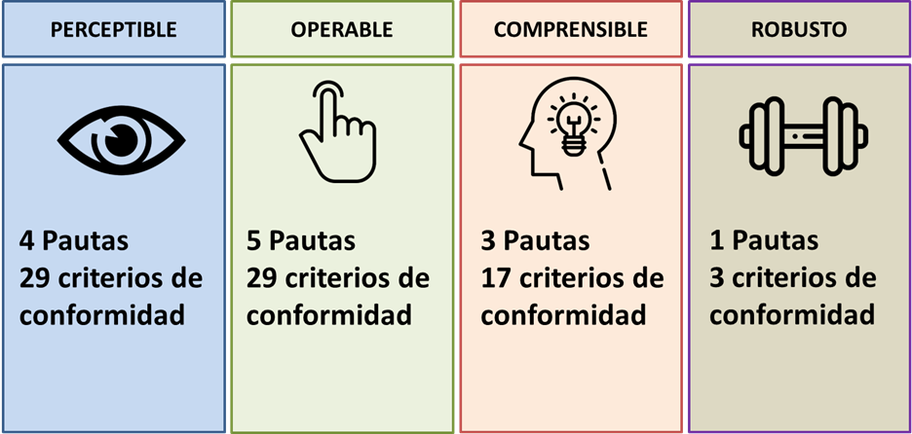
La accesibilidad digital desde un punto de vista técnico
Las WCAG 2.1, el estándar internacional de referencia sobre accesibilidad, define cuatro principios que se organizan en pautas y criterios de conformidad.

Slide 34




La accesibilidad en los documentos digitales
Las WCAG 2.1 también afectan a cualquier documento digital que colguemos en Internet. Los formatos de documentos más usados en campus virtuales son Word, Excel, Powerpoint y PDF.

Slide 35
PROCESO DE CREACIÓN DE DOCUMENTACIÓN ACCESIBLE
1
3
CREAR DOCUMENTOS
CONVERTIR DOCUMENTOS
2
COMPROBAR ACCESIBILIDAD

Slide 36
Cuatro aspectos importantes cuando creamos un documento
1
CREAR DOCUMENTOS
ESTRUCTURA
Los documentos deben tener una jerarquía de contenidos y una estructura que facilite la navegación.
TEXTO ALTERNATIVO
Las imágenes y elementos gráficos deben incluir un texto alternativo que las describa.
ORDEN DE LECTURA
Debe especificarse el orden de lectura adecuado en infografías, esquemas y otros elementos.
ESTRUCTURAR TABLAS
Las tablas deben ser simples y contar con encabezados.

Slide 37
ESTRUCTURA: Usa estilos y encabezados
Asignar títulos ayuda a orientarse y navegar el documento
H1 Título de primer nivel
H2 Título de segundo nivel
H3 Título de tercer nivel
...

Slide 38
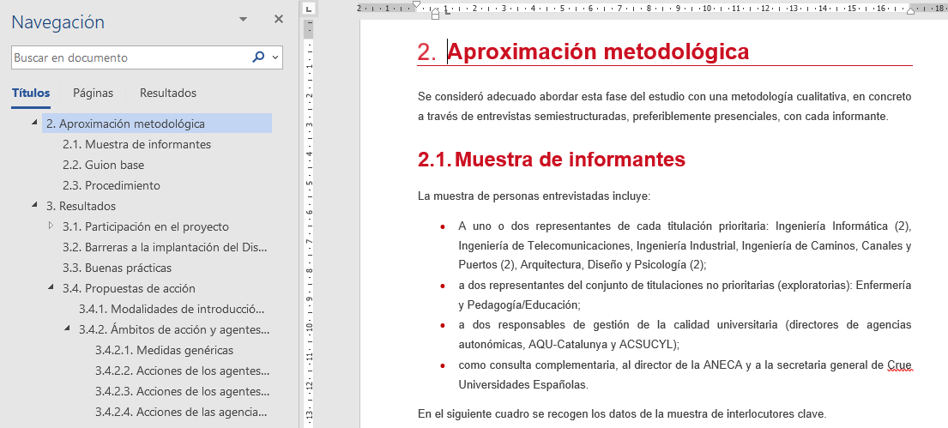
ESTRUCTURA: Usa estilos y encabezados

Slide 39
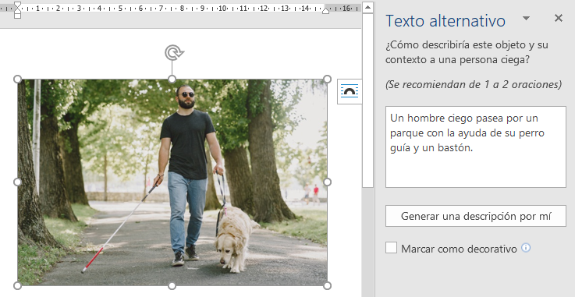
TEXTO ALTERNATIVO: Describe las imágenes

Slide 40

TEXTO ALTERNATIVO: Describe las imágenes
Funciones para describir imágenes, gráficos y marcar elementos como decorativos

Slide 41
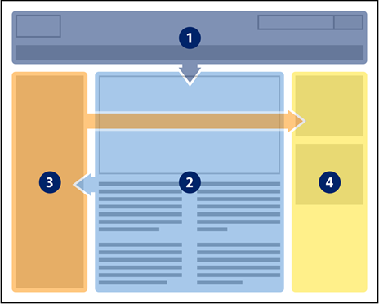
ORDEN DE LECTURA: Ayuda a un orden lógico
Marca el orden adecuado de lectura de las secciones, regiones, columnas, cuadros, esquemas, etc.

Slide 42
ORDEN DE LECTURA: Ayuda a un orden lógico
Ejemplo de narrativa de lector de pantalla en un powerpoint no accesible
Cuadro: Preparación de materias primas
Cuadro: Etapa de separación
Cuadro: Etapa de reacción
Flecha a la derecha
Flecha a la derecha
Flecha hacia abajo
Flecha hacia abajo
Flecha hacia abajo
Cuadro de texto: Residuos
Cuadro de texto: Esquema general de un proceso químico

Slide 43
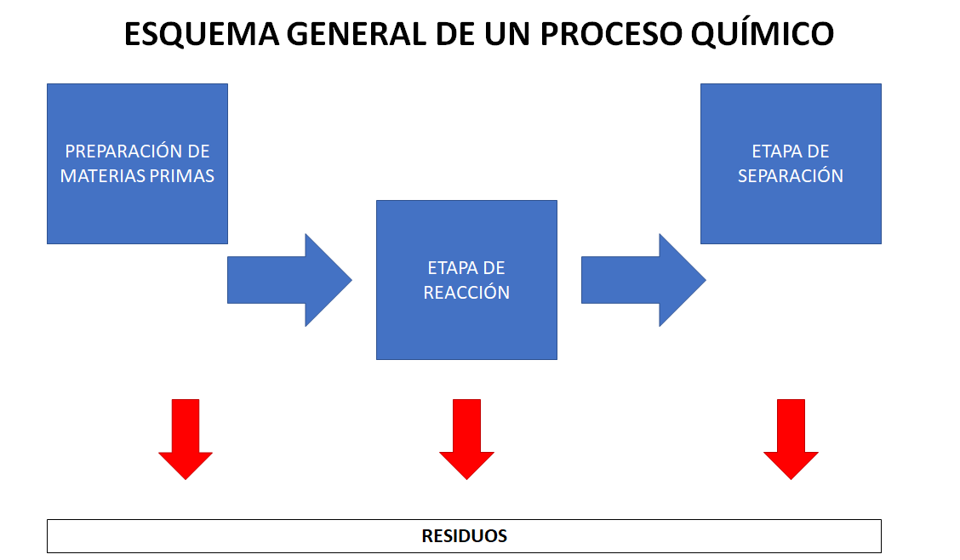
ORDEN DE LECTURA: Ayuda a un orden lógico

Slide 44
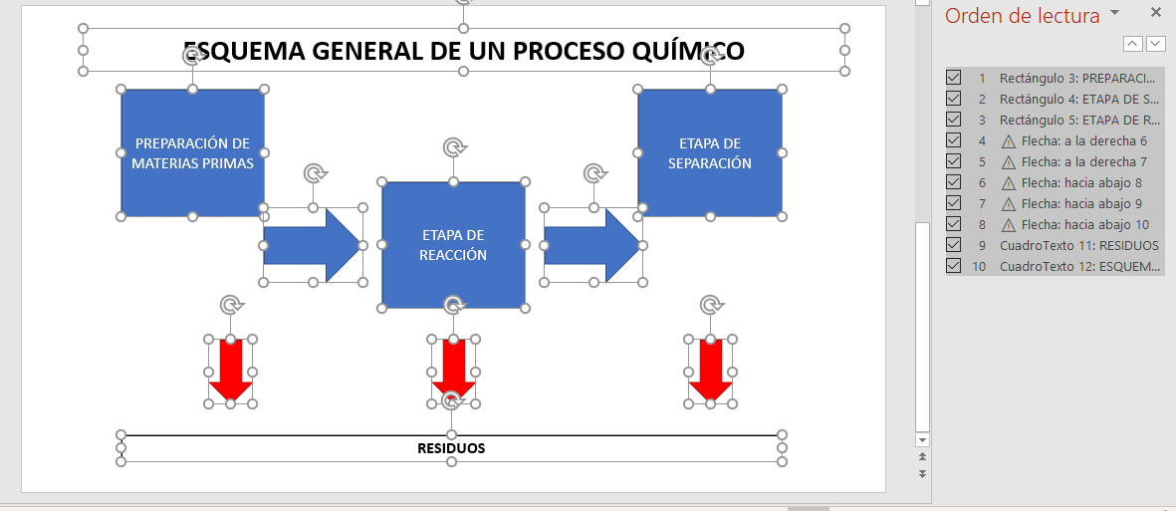
ORDEN DE LECTURA: Ayuda a un orden lógico
Powerpoint asigna el orden según vamos añadiendo los elementos, pero permite definirlo a posteriori y etiquetar los elementos.

Slide 45
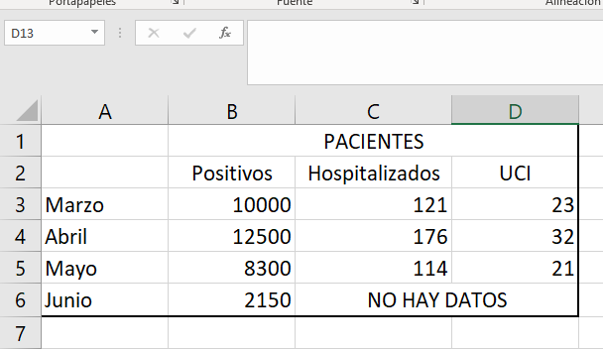
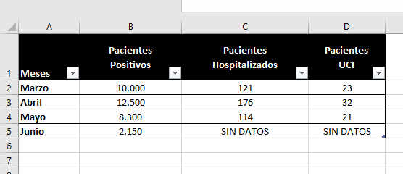
ESTRUCTURAR TABLAS: Simples y con encabezados
Al combinar celdas hacemos la tabla más difícil de interpretar y dificultamos a los usuarios de lectores de pantalla relacionar datos y variables.
Definiendo filas de encabezados y organizar los datos de forma estructurada beneficiamos a usuarios de lectores de pantalla y hacemos la tabla más comprensible.

Slide 46
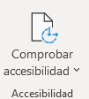
Word, Excel y Powerpoint incluyen validadores y asistente de accesibilidad
2
COMPROBAR ACCESIBILIDAD

Slide 47
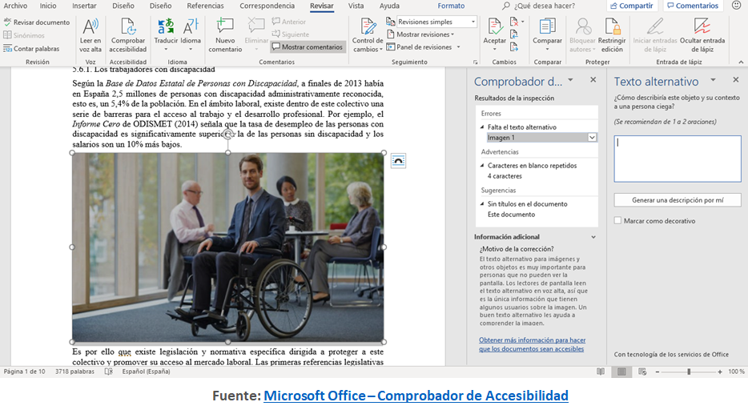
COMPROBADOR DE ACCESIBILIDAD
Fuente: Microsoft Office - Comprobador de accesibilidad

Slide 48
Mantener las características de accesibilidad al exportar a PDF
3
CONVERTIR DOCUMENTOS

Slide 49
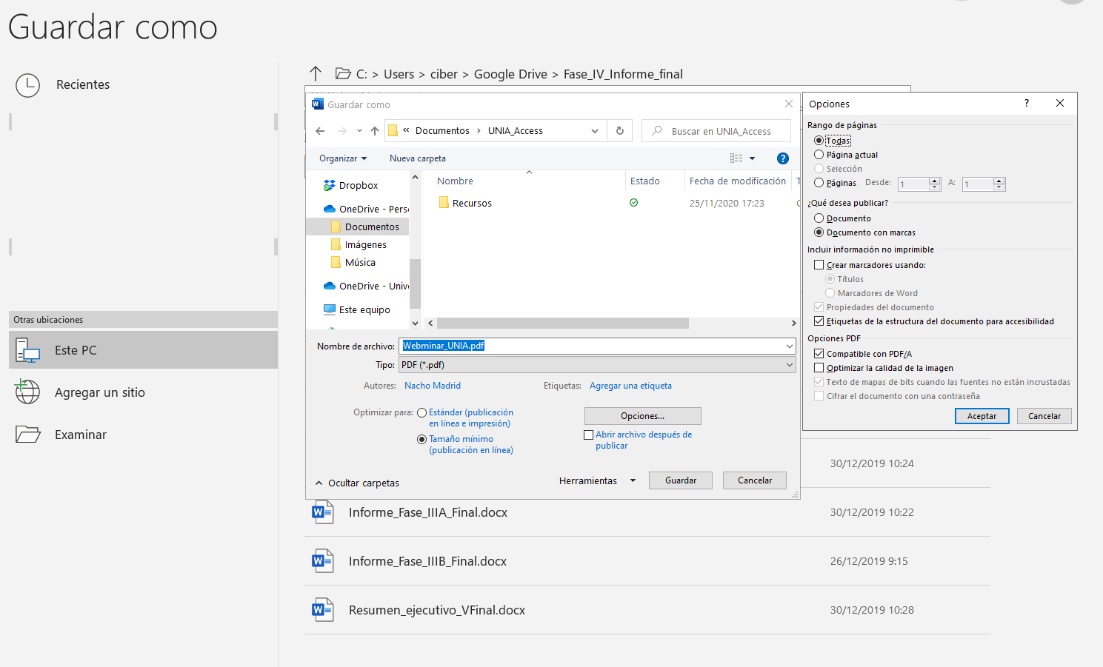
MANTENER LA ACCESIBILIDAD AL EXPORTAR A PDF

Slide 50
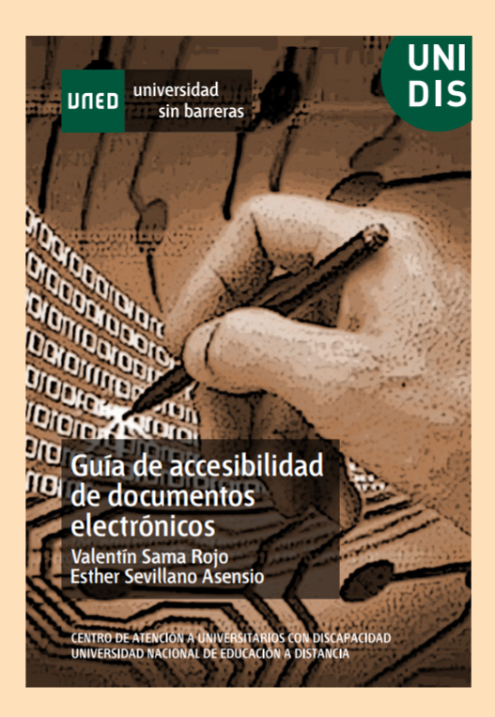
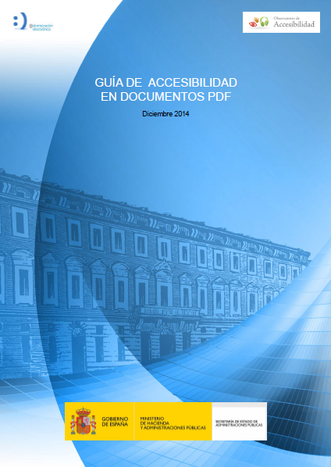
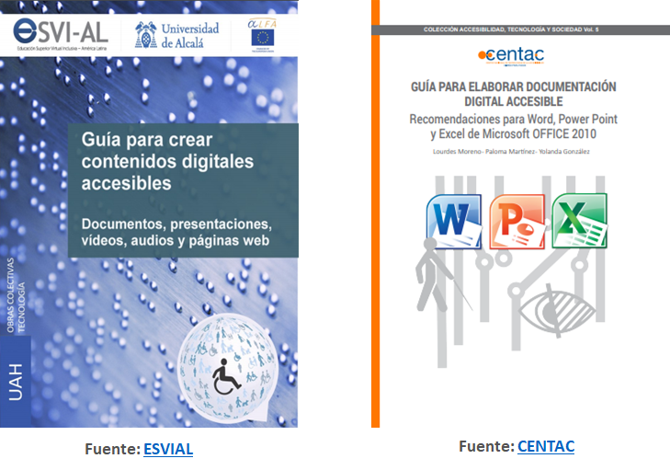
Más sobre documentos digitales accesibles
Fuente: UNIDIS
Fuente: Observatorio de accesibilidad
Fuente: ESVI-AL
Fuente: CENTAC

Slide 51
3. Accesibilidad y medios audiovisuales
Cómo aplicar la transcripción, audiodescripción y subtitulado.

Slide 52




ACCESIBILIDAD Y MEDIOS AUDIOVISUALES
TRANSCRIPCIÓN
SUBTITULADO
AUDIODESCRIPCIÓN
Es una redacción textual del discurso a partir de un contenido auditivo o audiovisual.
Es una representación de la transcripción que se superpone a un contenido audiovisual. Puede representar solo el lenguaje verbal o incluir también otros sonidos.
Es una representación sonora de la parte visual de un mensaje. Proporcionar información sobre la situación espacial, gestos, actitudes, paisajes, vestuario, etc..

Slide 53
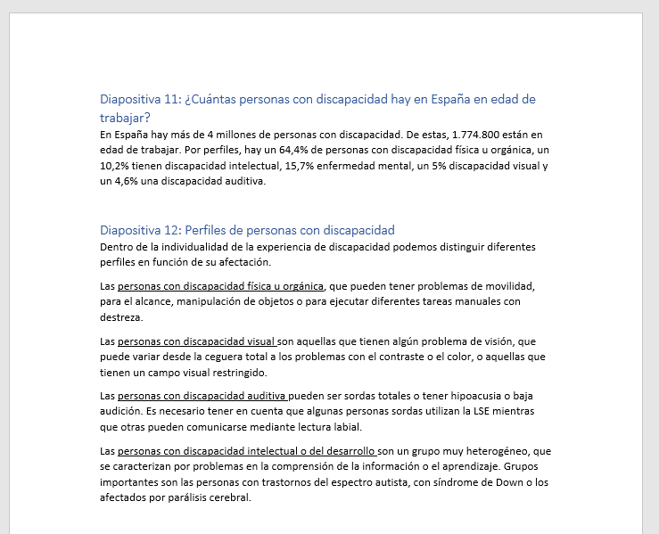
TRANSCRIPCIÓN: Transcripciones manuales

Slide 54
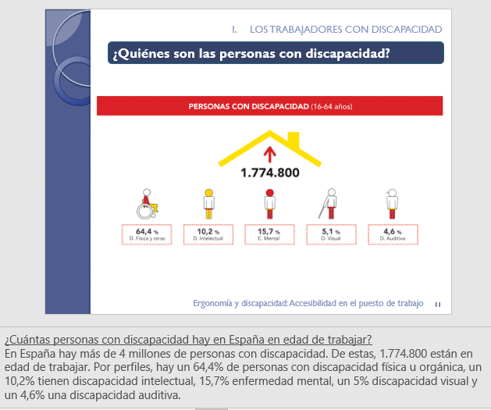
TRANSCRIPCIÓN: Transcripciones manuales

Slide 55


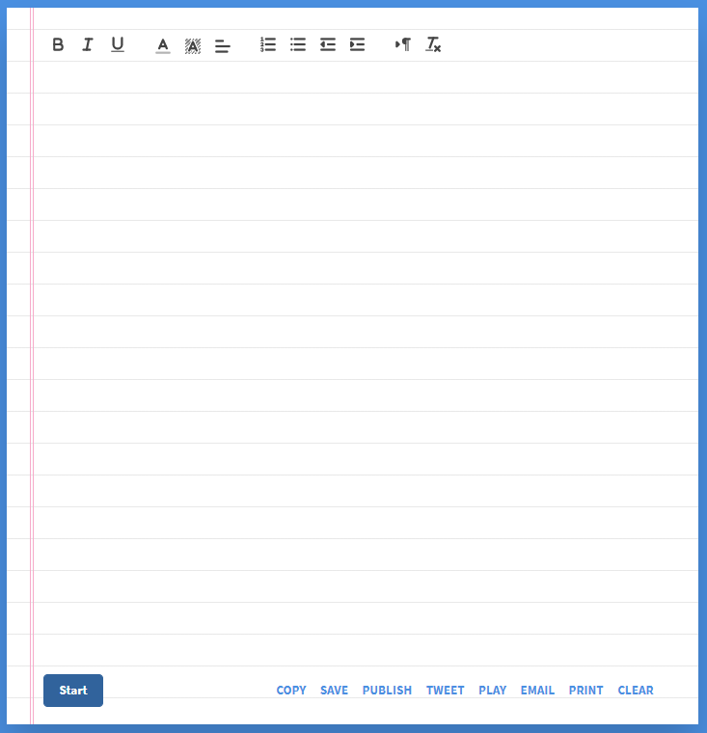

TRANSCRIPCIÓN: Transcripción automática

Slide 56
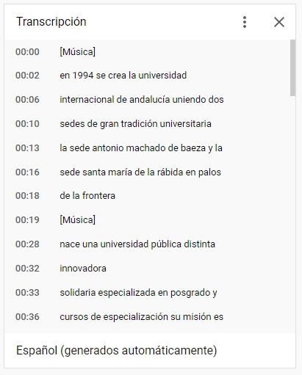
SUBTITULADO: Subtítulos en Youtube

Slide 57

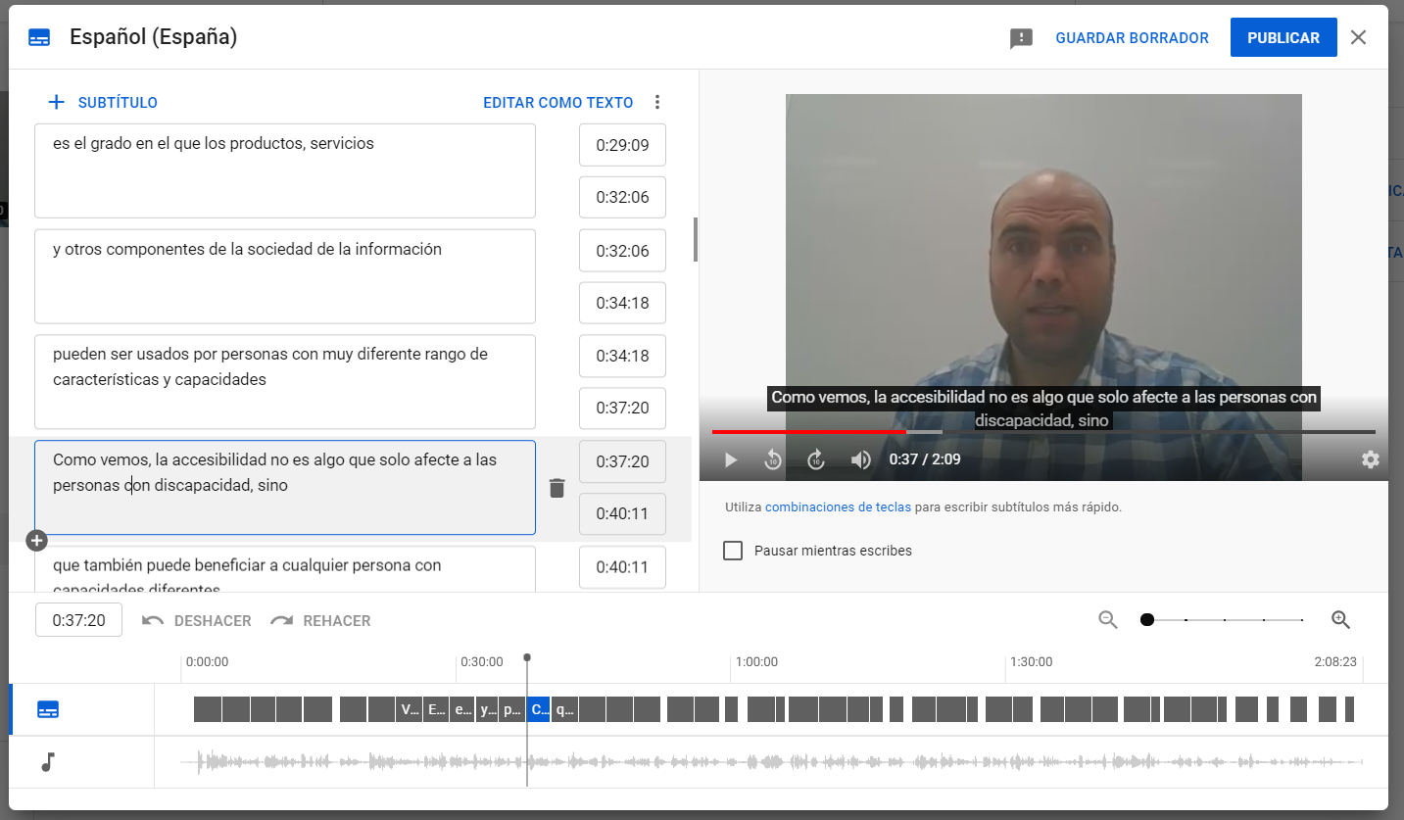
SUBTITULADO: Youtube Studio

Slide 58
4. Actividades de aprendizaje
¿Cómo podemos hacer accesibles las actividades de aprendizaje interactivas?

Slide 59
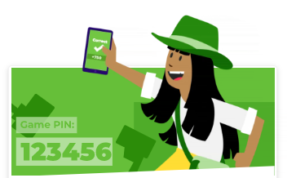
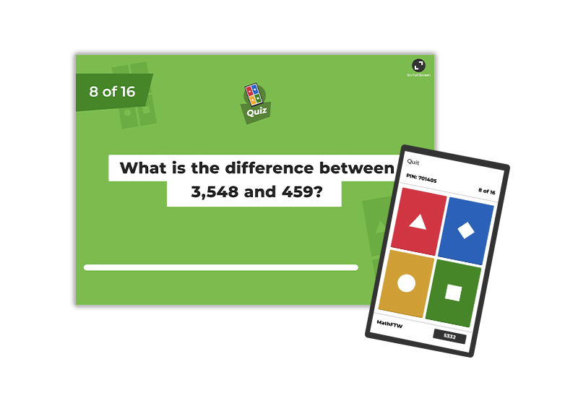
ACCESIBILIDAD EN ACTIVIDADES DE APRENDIZAJE
HERRAMIENTAS CON SOPORTE DE ACCESIBILIDAD
No todas las aplicaciones y plataformas son accesibles a los estudiantes.
NO BASARNOS SOLO EN EL USO DE COLOR
Las actividades deben poder resolverse sin una visión perfecta.
TAMAÑO DE FUENTE Y CONTRASTE
Mejora la legibilidad del texto para todos los alumnos.
EL TIEMPO NO DEBE SER UNA BARRERA
Diferentes perfiles pueden necesitar más tiempo para completar la actividad.
Fuente de imagen: Kahoot!

Slide 60







Elegir herramientas con soporte de accesibilidad
CON SOPORTE
SIN SOPORTE

Slide 61
No basarnos sólo en el uso del color
RIESGO BAJO
Países con una incidencia acumulada (IA) por debajo de 50
RIESGO MEDIO
Países con una incidencia acumulada (IA) entre 50 y 150
RIESGO ALTO
Países con una incidencia acumulada (IA) entre 150 y 250
RIESGO EXTREMO
Países con una incidencia acumulada (IA) mayor de 250

Slide 62
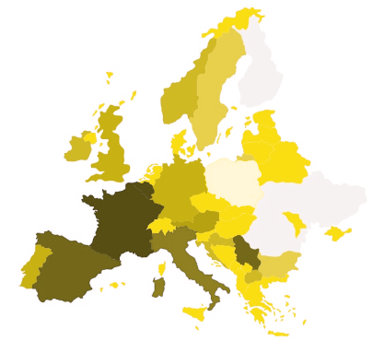
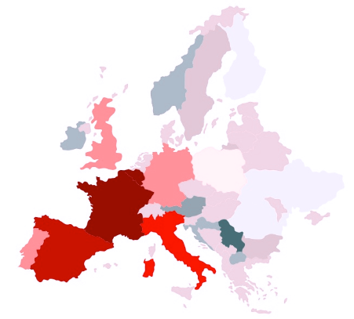
No basarnos sólo en el uso del color

Slide 63
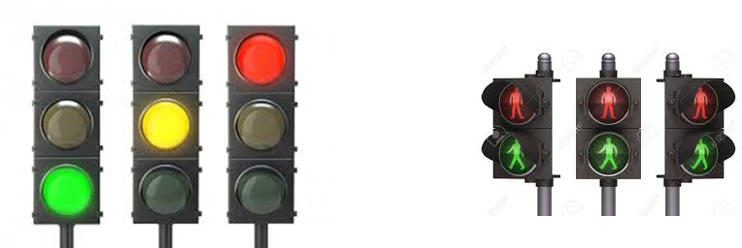
No basarnos sólo en el uso del color
La metáfora del semáforo puede ayudarnos, ya que aunque la mayoría nos guiamos por el color también transmite la misma información mediante posición, forma y movimiento.

Slide 64
No basarnos sólo en el uso del color
RIESGO BAJO
Países con una incidencia acumulada (IA) por debajo de 50
RIESGO MEDIO
Países con una incidencia acumulada (IA) entre 50 y 150
RIESGO ALTO
Países con una incidencia acumulada (IA) entre 150 y 250
RIESGO EXTREMO
Países con una incidencia acumulada (IA) mayor de 250

Slide 65
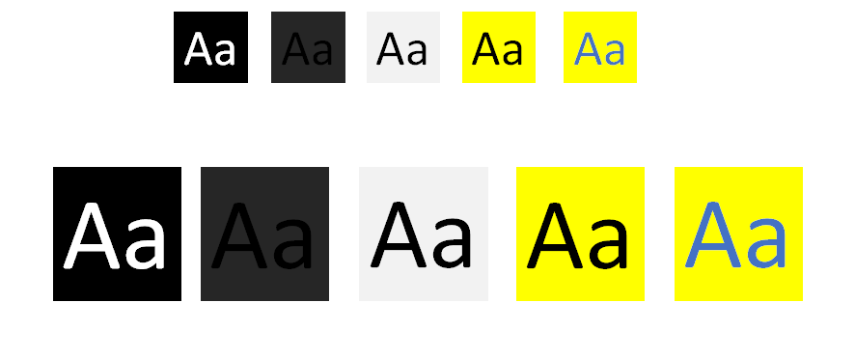
Cuidar el tamaño y contraste texto / fondo

Slide 66
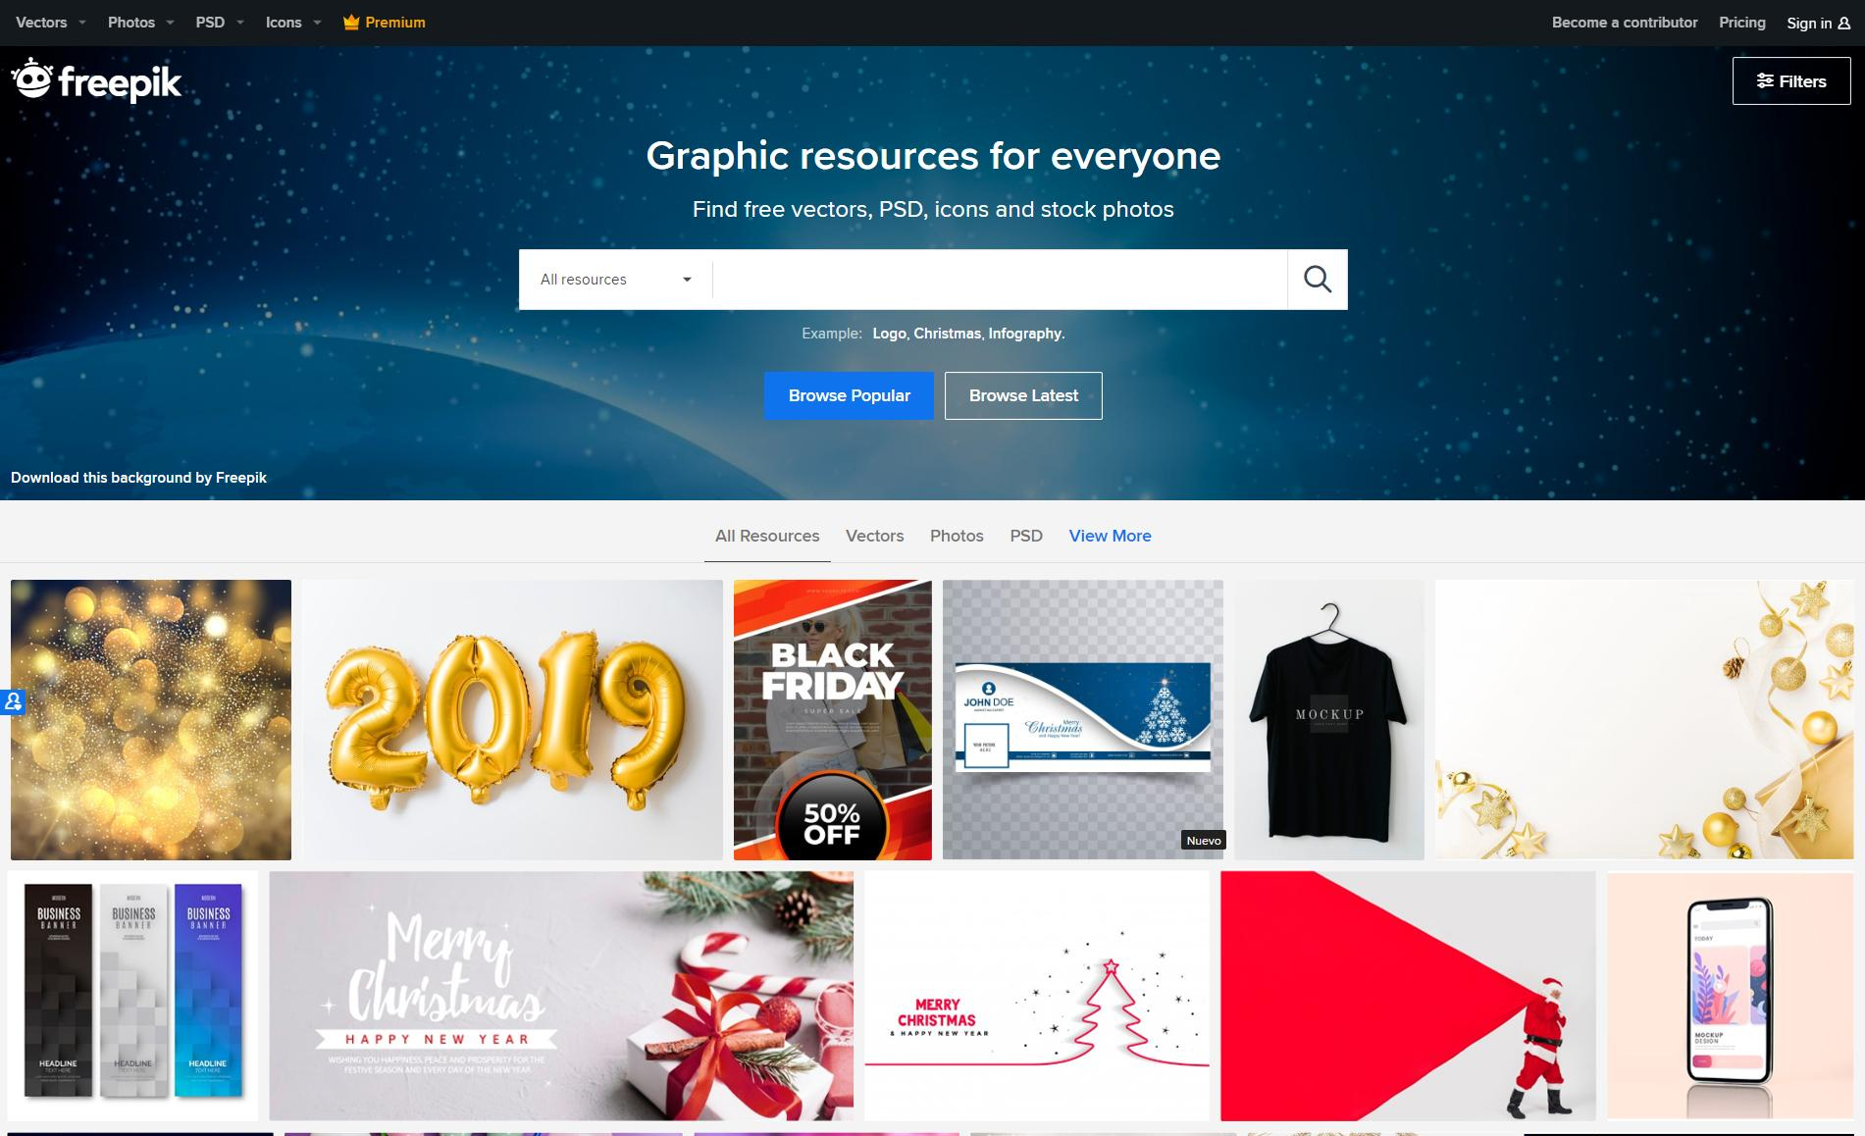
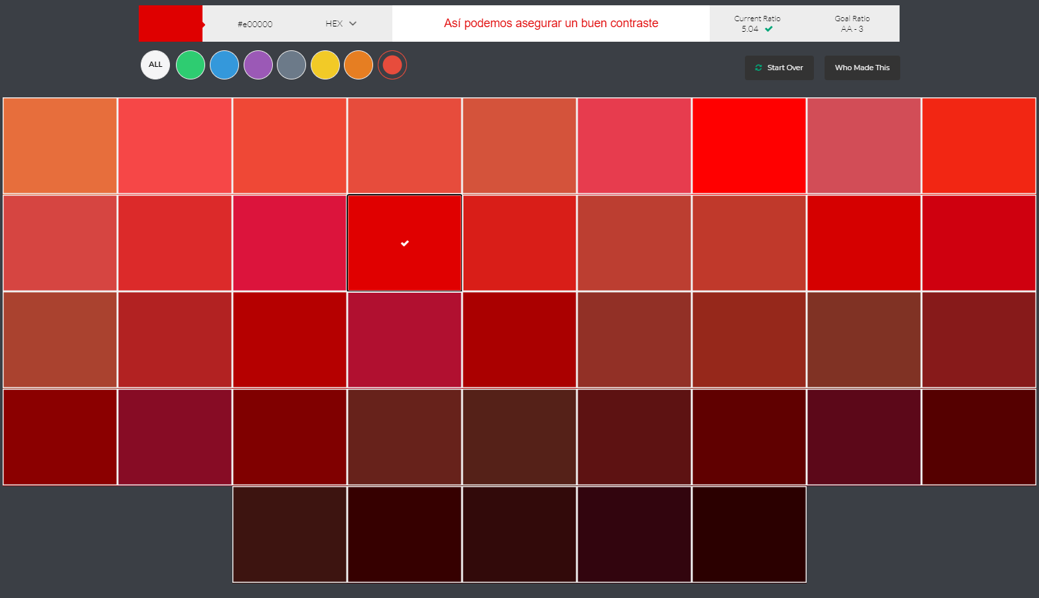
Cuidar el tamaño y contraste texto / fondo
www.colorsafe.co
Es una herramienta que permite comprobar contrastes de texto / fondo.

Slide 67
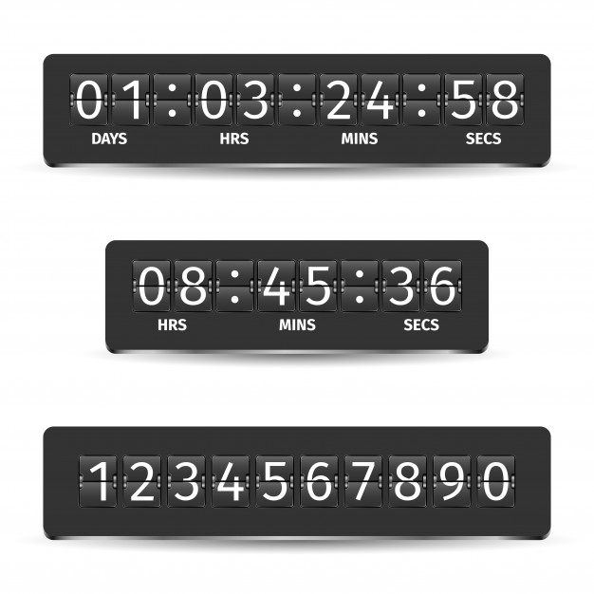
Cuidado con las actividades dependientes del tiempo
Algunas personas simplemente necesitan más tiempo
No usar cuenta atrás ni desvelar el tiempo estimado si no es necesario.
Dejar un colchón de tiempo para que finalicen alumnos con dificultad de manipulación o comprensión.
Ofrecer vías alternativas de participar en encuestas y concursos.

Slide 68
Referencias
CERMI (2015). Tecnologías educativas accesibles. Madrid:CERMI.
Crue y FONCE (2017). Formación curricular en diseño para todas las personas en Educación. Madrid: Fundación ONCE.
Madrid, R.I. (2020). Guía de accesibilidad web y color. UX research blog.
Madrid, R.I., García, M.C., y Campo, M. (2020). Inclusión de la accesibilidad universal en los currículos formativos de las universidades en España Informe final. Síntesis de resultados y recomendaciones. Madrid: Fundación ONCE y Real Patronato de Discapacidad.
Moreno, L., Martínez, P., González, Y. (2014). Guía para elaborar documentación digital accesible. Recomendaciones para Word, Power Point y Excel de Microsoft OFFICE 2010. Madrid: CENTAC.
UNE 153010:2012 Subtitulado para personas sordas y personas con discapacidad auditiva.
UNE 153020:2005 Audiodescripción para personas con discapacidad visual. Requisitos para la audiodescripción y elaboración de audioguías
W3C (2019). WCAG 2.1. de un vistazo. Web Accessibility Initiative (WAI-W3C)

Slide 69
¡Muchas gracias!
#WEBINARSUNIA
@UNIAINNOVA @UNIAUNIVERSIDAD

Slide 70
Créditos
Presentación diseñada a partir de plantilla adaptada de Slidesgo, con iconos de Flaticon e imágenes e infografías de Freepik
Fuentes usadas: Arial
Colores usados:
#434343
#999999
#93c01f
#d6d64d
#f6ff87
Contenido publicado bajo licencia Creative Commons: Reconocimiento-NoComercial-SinObraDerivada 4.0 Internacional (CC BY-NC-ND 4.0)

